Slide 1
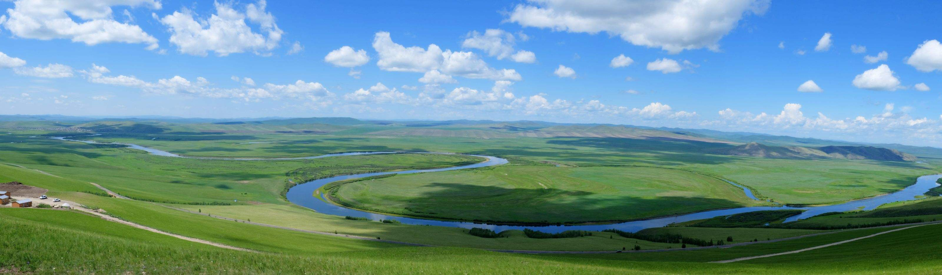
内蒙古自治区“十四五”节水型社会
建设规划
提高水资源利用效率•推动绿色高质量发展

Slide 2
指导思想
以习近平新时代中国特色社会主义思想为指导，全面贯彻党的十九大和十九届二中、三中、四中、五中全会精神，深入落实习近平总书记对内蒙古重要讲话、重要指示精神，立足新发展阶段，以实现水资源节约集约安全利用为目标，以农牧业、工业和城镇生活节水以及非常规水源利用为重点，以节水基础设施建设为抓手，以节水科技创新和市场机制改革为动力，深入实施节水行动，提高水资源利用效率，健全节水激励机制，加快形成节水型生产生活方式，全面建设节水型社会，推动经济社会高质量发展。

Slide 3
原则
Princple
对标先进
集中攻坚
因地制宜
分类施策
制度创新
科技引领
落实责任
严格考核

Slide 4
规划目标
到2025年，全面完成《内蒙古自治区节水行动方案》的目标任务，节水政策法规、市场机制、标准体系进一步完善，用水方式向节约集约转变稳步推进，节约用水基础设施短板和监管能力弱项明显改善，水资源利用效率和效益大幅提高，节水型社会建设取得明显成效。
主要
—万元GDP用水量较2020年下降12%；
—万元工业增加值用水量较2020年下降13%；
—农田灌溉水有效利用系数达到0.579；
—城市公共供水管网漏损率控制在10%以内；
目标

Slide 5
重点任务
“十四五”期间，全区围绕“补短板、健机制、提意识、强科技”四个方面开展节水型社会建设。
补齐设施短板
健全节水机制
提升节水意识
强化科技支撑

Slide 6
各领域节水
农业和农村节水增效
城镇节水降损减耗
大力推进节水灌溉、优化农业种植结构、促进畜牧渔林业节水、推进农村生活节水、加快农业节水技术和装备研发应用。
推进节水型城市建设、降低城市公共供水管网漏损、强化城镇用水定额管理、深入开展公共领域节水、严控特种行业用水。
工业节水减排降污
非常规水源利用
优化调整工业产业结构、推进工业节水改造、加强节水型工业园区建设。
加强非常规水源配置、健全非常规水源利用体制机制。

Slide 7
自治区编制“内蒙古自治区'十四五'节水型社会建设规划”的意义是什么？
Q
节水是解决我区水资源短缺、水生态损害、水环境污染问题的重要举措。党中央、国务院高度重视节约用水工作，持续推进节水型社会建设，部署实施了一系列重大节水行动，为全面建设节水型社会提供了根本遵循和行动指南。“十四五”时期是内蒙古走好以生态优先、绿色发展为导向的高质量发展新路子，实现新的更大发展的关键时期。为了使节水工作有序开展，大力推进农牧业、工业、城镇等领域节水，提高水资源利用效率，形成全社会节水的良好风尚，以水资源的可持续利用支撑自治区经济社会持续健康发展。
A

Slide 8
“内蒙古自治区'十四五'节水型社会建设规划”的主要措施和亮点是什么是什么？
Q
《规划》在分析总结我区“十三五”期间节水型社会建设主要成效、存在问题和面临形势的基础上，深入贯彻落实习近平总书记新时期治水思路和节水优先方针，持续实施《内蒙古自治区节水行动方案》，加强节水基础设施建设，完善节水产业政策，创新节水体制机制，强化节水科技支撑，提出“十四五”期间我区节水型社会建设的总体要求、主要任务、重点领域节水行动及保障措施，全面推进全社会节水。
A

Slide 9
请节约用水
别让我们的眼泪
成为地球上最后一滴水

